Slide 1
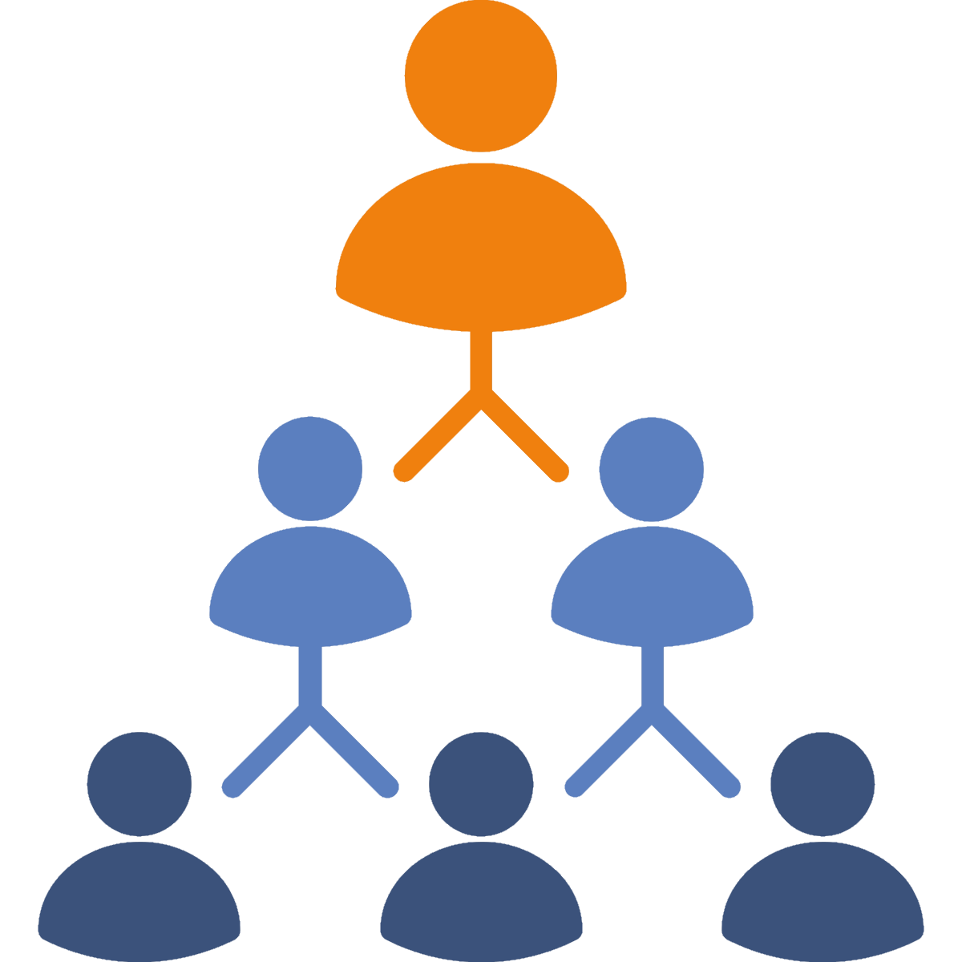
Chi è dalla mia parte
Prevenire, Affrontare
Età 11-13, 14-18

Slide 2
Chi è dalla mia parte
Durata: 25 minuti
Obiettivi formativi:
I partecipanti avranno occasione di:
Identificare i membri chiave della comunità che possono fornire supporto per i problemi di cyberbullismo
Parole chiave: comunità, supporto, assistenza, upstander, responsabilità, fiducia, risposta
Strumenti: Cerchi d’azione (slide 5)

Slide 3
Domande chiave
Se avessi un problema, a chi potresti rivolgerti…
...dentro la scuola?
...fuori dalla scuola?
... online?
A chi chiederesti aiuto se fossi vittima di cyberbullismo?
Perché?
Quali azioni ti aspetteresti da loro?
A chi chiederesti aiuto se qualcun altro fosse vittima di cyberbullismo?
Perché?
Quali azioni ti aspetteresti che facessero?
Quali membri della tua comunità potrebbero aiutare a prevenire il cyberbullismo?
Quali azioni vorresti che intraprendessero?
Che ruolo pensi di avere nel tuo gruppo/comunità per aiutare a prevenire o rispondere al cyberbullismo?
Per esempio, chi interviene direttamente/media, chi può cercare aiuto per gli altri, chi dà consigli, chi mostra empatia e ascolta la vittima ecc.

Slide 4
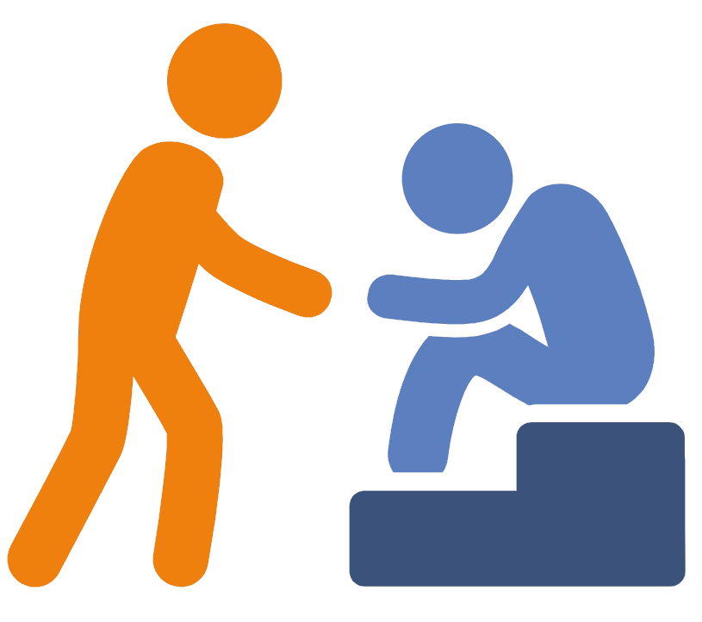
Chi può fornire aiuto?
Fai una lista di chi potrebbe aiutarti in una situazione di cyberbullismo.
Considera:
Persone a scuola
Persone al di fuori della scuola
Persone online
Organizzazioni/numeri verdi

Slide 5
Cerchi d’azione

Slide 6
Cerchi d’azione
Prevenire il
Cyberbullismo
Affrontare il Cyberbullismo

Slide 7
Cerchi d’azione
Azioni Online
Azioni Offline

Slide 8
Qual è il tuo ruolo?
Come puoi aiutare qualcuno in una situazione di cyberbullismo?
Che azioni puoi intraprendere…
...online?
...offline?

